Slide 1
এই স্লাইডটি শুধুমাত্র শিক্ষকবৃন্দ তথা কন্টেন্ট
ব্যবহারকারীর জন্য
সম্মানিত কন্টেন্ট ব্যবহারকারী/ শিক্ষকবৃন্দ এই কন্টেন্টটি পাঠদানের পূর্বে স্লাইড নোটের নির্দেশনাগুলো পড়ে নেবেন।এছাড়াও শিক্ষক প্রয়োজনবোধে নিজস্ব কৌশল প্রয়োগ করতে পারবেন।
Notes:
সম্মানিত কন্টেন্ট ব্যবহারকারী/ শিক্ষকবৃন্দ এই কন্টেন্টটি পাঠদানের পূর্বে পাঠ্য পুস্তকের পাঠটি পড়ে নেবেন ।

Slide 2
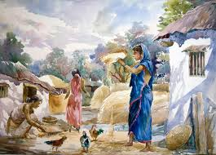
স্বাগতম
Notes:
শিক্ষক স্বাগতম জানিয়ে ছবিটির পটভূমি জানতে চাইবেন ।

Slide 3
পরিচিতি
শিক্ষক পরিচিতি
মো:শামীম
সহকারী শিক্ষক (কৃষি শিক্ষা)
হাজী আহমাদ আলী আলিয়া কামিল মাদরাসা, সিরাজগঞ্জ।
মোবাইল:০১৯২০৫৬৬৪১৩
E-mail:shameemjamuna60@gmail.com
পাঠ পরিচিতি
শ্রেণি: 7ম
বিষয়: কৃষিশিক্ষা
অধ্যায়: কৃষিজ উৎপাদন
পাঠ: ১1
Notes:
শিক্ষক পরিচয় পর্ব পেশ করবেন ।

Slide 4
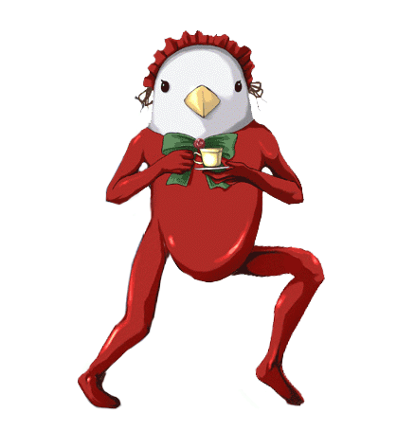
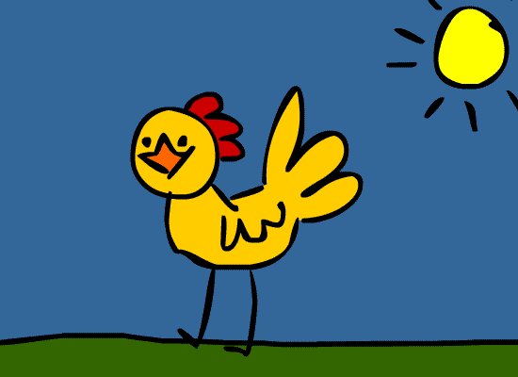
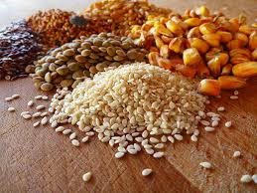
ছবিগুলো লক্ষ করি
ছবি দেখে কি বুঝতে পারলাম?
Notes:
শিক্ষক ছবি প্রদর্শন করে বিভিন্ন প্রকার প্রশ্ন করে পাঠের বিষয়বস্তু বের করে আনার চেষ্টা করবেন ।

Slide 5
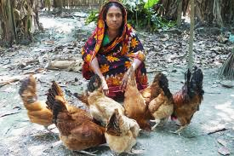
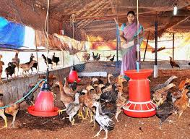
আজকের পাঠ
মুরগির খাদ্য ও পানি ব্যবস্থাপনা
Notes:
শিক্ষক সবশেষে পাঠ ঘোষনা করবেন ।

Slide 6
এ পাঠ শেষে শিক্ষার্থীগণ-
শিখনফল
1.মুরগির খাদ্য গ্রহণের গুরুত্ব ব্যাখ্যা করতে পারবে
2.মুরগির খাদ্যের পুষ্টি উপাদান চিহ্নিত করতে পারবে
4.মুরগির জন্য প্রয়োজনীয় পানি সরবরাহ করতে পারবে
3.মুরগির রেশন তৈরি করতে পারবে
Notes:
শিক্ষক শিখনফল বুঝিয়ে বলবেন ।

Slide 7
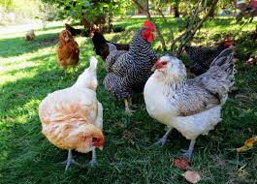
খাদ্য ও পানি ব্যবস্থাপনার গুরুত্ব
মুক্ত বা ছাড়া পদ্ধতিতে পালন করা মুরগি পরিমিত ও সুষম খাবার পায় না
Notes:
শিক্ষক ছবি প্রদর্শন করে ছাত্রদের নিকট থেকে বিষয়বস্তু বের করে আনার চেষ্টা করবেন এবং সবশেষে লেখা প্রদর্শন করবেন ।

Slide 8
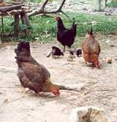
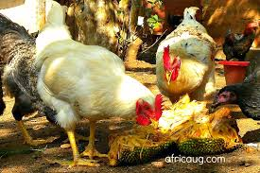
খাদ্য ও পানি ব্যবস্থাপনার গুরুত্ব
মুক্ত পদ্ধতিতে মুরগি খাবারের বর্জ্য, ঝড়া শস্য, পোকামাকড়, শাক-সবজি ইত্যাদি খেয়ে জীবন ধারণ করে
Notes:
শিক্ষক ছবি প্রদর্শন করে ছাত্রদের নিকট থেকে বিষয়বস্তু বের করে আনার চেষ্টা করবেন এবং সবশেষে লেখা প্রদর্শন করবেন ।

Slide 9
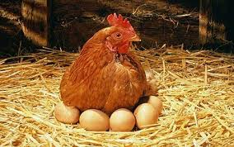
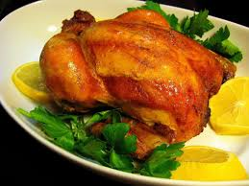
খাদ্য ও পানি ব্যবস্থাপনার গুরুত্ব
বসতবাড়িতে উন্নত জাতের মুরগি পালন করলে সুষম খাদ্য না দিলে প্রত্যাশিত ডিম ও মাংস পাওয়া যায় না।
Notes:
শিক্ষক ছবি প্রদর্শন করে ছাত্রদের নিকট থেকে বিষয়বস্তু বের করে আনার চেষ্টা করবেন এবং সবশেষে লেখা প্রদর্শন করবেন ।

Slide 10
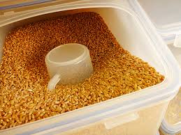
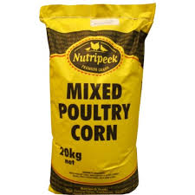
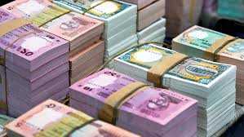
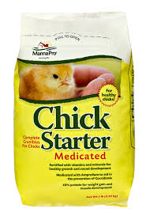
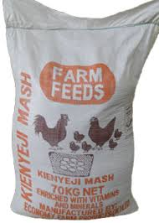
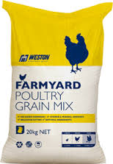
খাদ্য ও পানি ব্যবস্থাপনার গুরুত্ব
70%
খামারে মুরগি পালনে যত টাকা ব্যয় হয় তার ৭০% অর্থ ব্যয় হয় খাদ্য ক্রয়ে
Notes:
শিক্ষক ছবি প্রদর্শন করে ছাত্রদের নিকট থেকে বিষয়বস্তু বের করে আনার চেষ্টা করবেন এবং সবশেষে লেখা প্রদর্শন করবেন ।

Slide 11
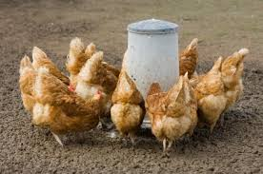
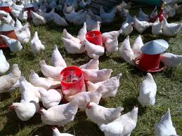
খাদ্য ও পানি ব্যবস্থাপনার গুরুত্ব
মুরগি প্রচুর পরিমান পানি পান করে। তাই বলা যায় মুরগির খামারে খাদ্য ও পানি ব্যবস্থাপনা খুবই গুরুত্বপূর্ণ
Notes:
শিক্ষক ছবি প্রদর্শন করে ছাত্রদের নিকট থেকে বিষয়বস্তু বের করে আনার চেষ্টা করবেন এবং সবশেষে লেখা প্রদর্শন করবেন ।

Slide 12
মুরগির খাদ্যের পুষ্টি উপাদানসমূহ কি কি?
খাদ্যের পুস্টি উপাদান
১.শর্করা
২.আমিষ
৩.স্নেহ
৪.খনিজ
৫.ভিটামিন
৬.পানি
Notes:
শিক্ষক ছবি প্রদর্শন করে ছাত্রদের নিকট থেকে বিষয়বস্তু বের করে আনার চেষ্টা করবেন এবং সবশেষে লেখা প্রদর্শন করবেন ।

Slide 13
কোন কোন খাদ্যে শর্করা থাকে?
শর্করা
গম
ভূট্টা
গমের ভূষি
চালের খুদ
চালের কূড়া
Notes:
শিক্ষক ছবি প্রদর্শন করে ছাত্রদের নিকট থেকে বিষয়বস্তু বের করে আনার চেষ্টা করবেন এবং সবশেষে লেখা প্রদর্শন করবেন ।

Slide 14
কোন কোন খাদ্যে আমিষ থাকে?
আমিষ
তিলের খৈল
শুটকি মাছের গুড়া
সরিষার খৈল
সয়াবিন মিল
Notes:
শিক্ষক ছবি প্রদর্শন করে ছাত্রদের নিকট থেকে বিষয়বস্তু বের করে আনার চেষ্টা করবেন এবং সবশেষে লেখা প্রদর্শন করবেন ।

Slide 15
কোন কোন খাদ্যে স্নেহ থাকে?
স্নেহ জাতীয়
তেল
সয়াবিন তেল
তিলের তেল
সরিষার তেল
Notes:
শিক্ষক ছবি প্রদর্শন করে ছাত্রদের নিকট থেকে বিষয়বস্তু বের করে আনার চেষ্টা করবেন এবং সবশেষে লেখা প্রদর্শন করবেন ।

Slide 16
কোন কোন খাদ্যে খনিজ পদার্থ থাকে?
খনিজ পদার্থ
খাদ্য লবন
হাঁড়ের গুড়া
ঝিনুক-শামুকের গুঁড়া
ভিটামিন-খনিজ মিশ্রণ
Notes:
শিক্ষক ছবি প্রদর্শন করে ছাত্রদের নিকট থেকে বিষয়বস্তু বের করে আনার চেষ্টা করবেন এবং সবশেষে লেখা প্রদর্শন করবেন ।

Slide 17
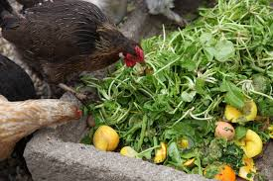
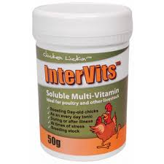
কোন কোন খাদ্যে ভিটামিন থাকে?
শাক-সবজি
ভিটামিন মিশ্রণ
Notes:
শিক্ষক ছবি প্রদর্শন করে ছাত্রদের নিকট থেকে বিষয়বস্তু বের করে আনার চেষ্টা করবেন এবং সবশেষে লেখা প্রদর্শন করবেন ।

Slide 18
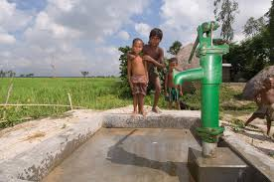
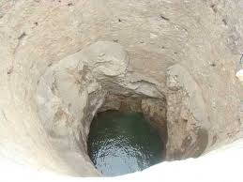
কোন পানি মুরগির জন্য ভাল?
মুরগিকে টিউবওয়েল ও কূপের বিশুদ্ধ পানি পান করাতে হয় ।

Slide 19
একক কাজ
মুরগির পুষ্টি উপাদান কত প্রকার ও কি কি? প্রত্যেক প্রকারের ২টি করে উদাহরণ দাও
Notes:
শিক্ষক ছাত্রদেরকে তাদের খাতার এক পৃষ্ঠায় একক কাজ লিখে জমা দিতে বলবেন ।

Slide 20
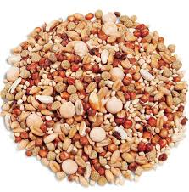
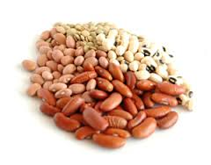
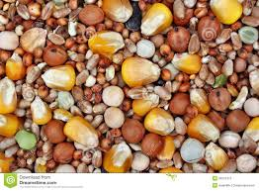
মুরগির রেশন কি?
বিভিন্ন প্রকার দানাদার খাদ্য উপকরণ দিয়ে মুরগির সুষম রেশন তৈরি করা হয়
Notes:
শিক্ষক ছবি প্রদর্শন করে ছাত্রদের নিকট থেকে বিষয়বস্তু বের করে আনার চেষ্টা করবেন এবং সবশেষে লেখা প্রদর্শন করবেন ।

Slide 21
মুরগির রেশন কত প্রকার ?
লেয়ার মুরগির বাচ্চার রেশন
ডিম পাড়া মুরগির রেশন
বাড়ন্ত মুরগির রেশন
Notes:
শিক্ষক ছবি প্রদর্শন করে ছাত্রদের নিকট থেকে বিষয়বস্তু বের করে আনার চেষ্টা করবেন এবং সবশেষে লেখা প্রদর্শন করবেন ।

Slide 22
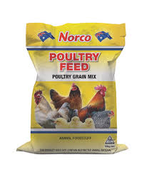
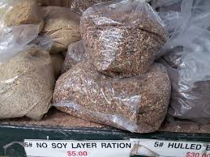
মুরগির বয়স ও উদ্দেশ্য অনুসারে রেশন তৈরি করে বা বাজার থেকে কিনে মুরগিকে খাওয়াতে হবে
Notes:
শিক্ষক ছবি প্রদর্শন করে ছাত্রদের নিকট থেকে বিষয়বস্তু বের করে আনার চেষ্টা করবেন এবং সবশেষে লেখা প্রদর্শন করবেন ।

Slide 23
ডিম পাড়া মুরগির রেশন তৈরির গ্রাফ-
Notes:
শিক্ষক গ্রাফটি প্রদর্শন করে ছাত্রদের নিকট থেকে বিষয়বস্তু বের করে আনার চেষ্টা করবেন এবং সবশেষে লেখা প্রদর্শন করবেন ।

Slide 24
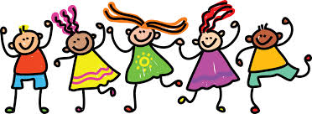
দলীয় কাজ
স্লাইডে উল্লেখিত খাদ্যের অনুপাত ঠিক রেখে লেয়ার মুরগির বাচ্চার জন্য রেশন তৈরি কর
Notes:
শিক্ষক সুবিধামত দলে ভাগ করে দলীয়কাজ দেবেন ।

Slide 25
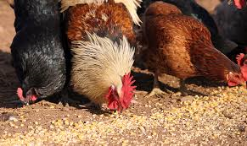
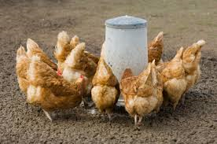
খাদ্য ও পানি সরবরাহে বিবেচ্য বিষয়সমূহ কী কী?
Notes:
শিক্ষক ছাত্রদের প্রশ্ন করবেন “খাদ্য ও পানি সরবরাহ কেন প্রয়োজন? “ এরপর তাদের উত্তর বের্ডে লিখবেন ।এরপর পরের স্লাইডে যাবেন ।

Slide 26
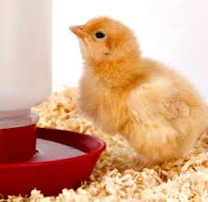
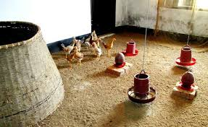
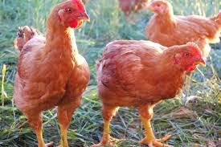
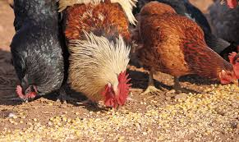
খাদ্য ও পানি সরবরাহ -দেখতে এখানে ক্লিক করুন
প্রতিদিন খাদ্যের পাত্র ও পানির পাত্র পরিষ্কার করে ব্যবহার করতে হবে
বয়স্ক মুরগিকে দৈনিক ২০০ মিলিলিটার জীবাণুমুক্ত বিশুদ্ধ পানি দিতে হয়
বাড়ন্ত মুরগিকে দৈনিক ১০০-১২০ গ্রাম খাদ্য দিতে হয়
প্রতিটি বাচ্চা মুরগি ১০-১৫ গ্রাম খাদ্য খায়
Notes:
এই স্লাইডে ট্রিগার কমান্ড ব্যবহার করা হয়েছে ।শিক্ষক খাদ্য ও পানি সরবরাহ লেখার উপর ক্লিক করতে থাকবেন ।

Slide 27
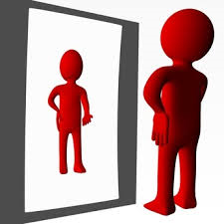
মূল্যায়ন
১। খামারে মুরগির খাদ্যের ২টি গুরুত্ব উল্লেখ কর
২। মুরগির খাদ্যের পুষ্টি উপাদান কয়টি ও কি কি?
৩। মুরগির রেশন কত প্রকার ও কি কি?
Notes:
শিক্ষক মুখে মুখে প্রশ্ন করে মূল্যায়ন করবেন ।

Slide 28
বাড়ির কাজ
তোমার বাড়ির নিকটবর্তী কোন বাণিজ্যিক খামার পরিদর্শন করে সেখানে মুরগিকে কি কি খাদ্য খাওয়ানো হয় তার উপর একটি প্রতিবেদন তৈরি করে শিক্ষকের নিকট জমা দাও।
Notes:
শিক্ষক স্কুল কর্তৃপক্ষের অনুমতি নিয়ে নিকটবর্তী কোন মুরগির খামারে ছাত্রদেরকে নিয়ে পরিদর্শনে যেতে পারেন ।

Slide 29
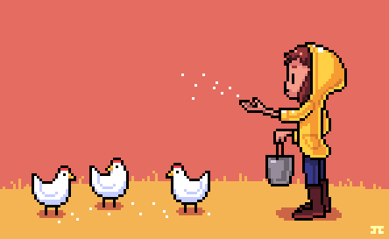
সবাইকে অনেক ধন্যবাদ
সুস্থ থাকুন, সুন্দর থাকুন

